Slide 1
Cybersecurity
02 - Crimini Informatici

Slide 2
Indice del Modulo
        In questo modulo si esaminano svariati tipi di attività criminali, ultimamente basati sull’acquisizione di potere o di denaro.
        Si parlerà quindi di:
  Criminali
  Hackers
  Spionaggio
  Cambiamento ai Dati
  Diniego di Servizio
  BOTs
  Advanced Persistent Threats
  Dark Net

Slide 3
Criminali

Slide 4
Criminali Informatici
        Svolgono le loro attività a scopo di lucro. Possono essere semplici individui, ma al giorno d’oggi è molto più comune che siano gruppi ben organizzati, a causa del tempo e sforzo richiesto, e spesso dell’investimento in piattaforme costose.
        Le ditte o gruppi di questo tipo ricadono in due categorie:
  Completamente anonimi
    Mafie
    Gruppi di hacker mondialmente distribuiti, ignoti tra loro
  Con una facciata legale
    Enti giuridici registrati impiegati ufficialmente in attività legali
    Con un dipartimento chiamato, p.es. di Intelligence Competitiva
        Queste ditte e gruppi assumono e premiano personale esperto. Attenzione al Trattamento di Fine Rapporto.

Slide 5
Provenienza degli Attacchi
        In più dell’85% dei casi gli attacchi di successo, che ottengono penetrazione del computer vittima, sono operati da remoto.
        Nel rimanente meno del 15% dei casi gli attacchi provengono dall’interno della rete a cui appartiene la vittima.
        Degli attacchi interni, meno del 2% sono intenzionali, ed avvengono preferenzialmente in enti o ditte particolari, con strutture competitive forti (esempio: Pubblica Amministrazione).
        La grande maggioranza degli attacchi interni sono compiuti ad insaputa del possessore del computer attaccante, a causa di malware subdolamente installato.

Slide 6
Cui Prodest
        In ogni attacco informatico si devono identificare i ruoli di:
  Vittima
  Attaccante
        Inoltre occorre accorgersi di:
  A chi giova l’attacco
  Chi viene danneggiato dall’attacco
        Non necessariamente la vittima immediata è il bersaglio intenzionale, nè l’attaccante immediato è il mandatario.
        Gli originanti iniziali, per confondere le acque, usano sempre una serie di computer attaccanti intermedi, gli stepping stones - sono le pietre nell’attraversare un guado.
        Inoltre il danno dell’ente vittima può essere correlato in modo contorto col vantaggio dell’attaccante iniziale.

Slide 7
Superficie di Attacco
        Sono i sistemi e le reti della vittima visibili dalla posizione dell’attaccante. Per esempio la De-Militarized Zone (DMZ) in una configurazione di firewall, ovvero la sezione di rete intermedia che vede sia l’interno che l’esterno.
        Hanno importanza particolare sulla superficie di attacco:
  Vulnerabilità
    Debolezze del software o mancanza di patch
    Sistemi vecchi non più aggiornabili
  Esposizioni
    Cattive configurazioni, comportamenti degli utenti o amministratori
        I sistemi sulla superficie di attacco devono essere blindati.

Slide 8
Hackers

Slide 9
Hackers
        Nella classificazione RID gli hackers sono individui non partecipanti ad organizzazioni, oppure con affiliazione saltuaria.
        Hanno notevoli conoscenze informatiche, entusiasmo tecnologico, ma scarsa conoscenza generale - quasi nessuna in materie umanistiche.
        Sono preponderantemente maschi. La percentuale femminile stimata è di meno del 10%.
        L’età media è tra i 18 e 25 anni. Molto entusiasmo ma poche capacità tra i più giovani, meno tra i più anziani. Chi sopravvive diventa criminale o membro di un gruppo mafioso - o arruolato nei servizi segreti.
        Vi sembra essere correlazione tra gli hacker e alcuni giochi di ruolo online.
        La profilazione psicologica è difficile se i ricercatori superano una certa età.

Slide 10

Hackers & co.
  Hackers
    Smanettatori amanti della conoscenza recondita
  Crackers
    Sfruttatori malefici delle conoscenze acquisite
  White Hat
    Esperto 'buono'
  Black Hat
    Esperto 'cattivo'
  Grey Hat
    Esperto potenzialmente o saltuariamente 'cattivo', al momento al soldo dei 'buoni'
  Ufficiale di Sicurezza
    Persona incaricata della difesa informatica
  Penetration Tester (PenTester)
    Conduce penetrazione delle difese, su contratto, senza compiere danni, allo scopo di potenziarle

Slide 11
Caratteristiche degli Hacker
  Scopi (perchè lo fanno?)
    Per bravata personale
      Esibizione nei confronti dei pari
      Acquisizione conoscenze a scapito di altri
    Per utilizzare i sistemi
      Per mantenervi materiale illegale
      Come piattaforme di transito o d'attacco ad altri sistemi
        Più macchine possedute dagli acker formano le Botnets, per attacchi simultanei ad altri computer
  Filosofie (in cosa credono?)
    Libertaria – anarchica
      Contro i segreti e il copyright, p.es. i Pirati
    Distruttiva – nichilista, distruttiva
      Per loro la tecnologia è l'impero del male, p.es. gli Hacktivists, che danneggiano siti istituzionali
    Cyberpunk – dai libri di fantascienza di William Gibson e Bruce Sterling

Slide 12
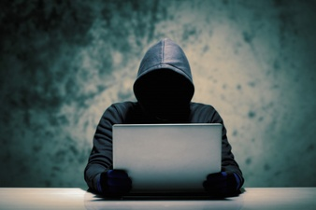
Tipi di Hacker
    Categorizzazione come se fossero
    gradi di una gerarchia:
        Novizio
    Si vanta molto, prova attacchi semplici, viene preso subito
        Studente
    Nega di essere uno hacker, consulta siti sullo hacking, crittografa i file, legge libri, studia il linguaggio C
        Studioso
    Ha cambiato luogo, nessuno lo sospetta; opera da altri computer, usa metodi steganografici, usa molti sistemi operativi, ha possibilità economiche
        Guru
    Noto nel settore, è un ottimo programmatore; non è più uno hacker attivo, ha perso l'onda; ha punti di vista filosofici, forse scrive un libro.

Slide 13
“Non ho segreti”
        Postura comune di diniego:
  “Dopotutto gli hacker non causano danni al mio computer, vogliono solo giocare e imparare. E io non ho particolari segreti.”
        Danni che gli hacker possono causare:
  Uso del computer come zombie in una rete BOT, per compiere attacchi verso altri computer
  Storaggio di materiale illegale
  Uso delle risorse di CPU e RAM (specie nei grossi sistemi) per la crittanalisi o il mining di valute elettroniche
  Impianto di backdoor (porte d’accesso nascoste) e sistemi di controllo remoto
        Quando uno hacker è ben stabilito su un computer, per estirparlo può essere necessaria la reinstallazione da zero o addirittura la sostituzione del computer.

Slide 14
Hackers nella Difesa
        Un mito recita: “Ci vuole un ladro per acchiapparne un altro”. L’idea quindi è di impiegare hackers come addetti alla sicurezza informatica.
        Le principali obiezioni sono:
  Psicologia bacata
    mancanza di lealtà aziendale e comportamento etico
    tentazione di attacchi dall’interno
  Cambiare ditta
    avranno i nostri segreti nel prossimo loro lavoro
    possono impiantare malware a scoppio ritardato
        Siamo passati attraverso tre Fasi evolutive del concetto di impiego di hacker:
    Impiegare gli hacker a scopo difensivo
    Tolleranza zero verso ogni tipo di hacker
    Impiegare gli hacker a scopo offensivo (fortunatamente poche ditte lo fanno)

Slide 15

Certified Ethical Hacker
  E’ una certificazione ufficiale per un
  Esperto di Sicurezza Informatica
  Forse una contraddizione in termini
  Hacker con certificazione (CEH) conseguente all'esame 312-50 ($500) dello EC-Council
    (non ha niente a che fare con la Commissione Europea)
  E’ una serie di corsi ben curati che coprono le tecniche degli hacker, la difesa dei sistemi e delle reti, il penetration testing e l'analisi forense dei sistemi (per scopi legali)
  Il certificato CEH è molto apprezzato negli USA
  Viene data molta enfasi al fatto che le azioni della persona formata devono seguire un codice di Etica
  I detrattori notano che tale certificato può generare un falso senso di sicurezza: la difesa deve essere una preoccupazione continua

Slide 16

Test di Penetratione
        L’unico metodo efficace di testare le difese dei sistemi informativi è tentare di attaccarli.
        Il Penetration Testing (PenTest) è una prova generale di attacco, come esercitazione pianificata:
  Compiuto da personale esperto e qualificato
    Liberatoria di responsabilità legale del PenTester
  Non intende causare danni ai sistemi
  Con o senza conoscenza dell’attacco dal personale
    ‘Normale’ o ‘Alla Cieca’
  Con o senza conoscenza dei sistemi dai PenTesters
    Test detti White Box e Black Box
  Seguendo standards ben definiti e accettati
    Penetration Testing Execution Standard
  Con scopo e durata limitati e rapporto finale

Slide 17
Spionaggio

Slide 18
Spionaggio
        Anche detto Data Exfiltration (esfiltrazione o trafugamento dati), è il prelevamento dati da un computer vittima ed il suo invio in rete al computer del criminale.
        Informazioni di interesse sono:
  Documenti di qualsiasi livello di sensitività
  Chiavi e password
  Files di configurazione del sistema
        Richiedono necessariamente:
  Programma malware installato sul computer vittima
  Canale di comunicazione, probabilmente camuffato (stealth), tra la vittima e il criminale
        L’attività generale di acquisizione informazioni sulla vittima è detta SigInt (Signal Intelligence).

Slide 19
Bersagli
        Attacchi in grande stile
  La vittima deve avere informazioni di sufficiente interesse nazionale o pubblico
    Enti militari e di ricerca
    Istituti finanziari
    Enti governativi
        Enti medi e piccoli
  La vittima possiede informazioni proprietarie strategiche
    Industria o business intermedio
    Catene di distribuzione
    Enti medici e assicurativi
        Micro-Intelligence
  Informazioni limitate, di interesse a certi individui
    Ruolini paga
    Documenti di policy

Slide 20
Piccoli Sistemi
  Le informazioni più a rischio di esfiltrazione sono sui mini e micro sistemi:
    personal computers
    smartphones e tablets
  L’attività di navigazione web implica, anche involontarie:
    la condivisione della lista contatti
    il tracciamento di navigazione tramite cookies ed altro
    la rivelazione della locazione geografica
    i modi d’uso
    le caratteristiche del sistema e dell’hardware
  Sono tutti punti d’aggancio per attacchi di SigInt.
        I piccoli sistemi non devono avere informazioni sensitive.
        I sistemi con informazioni sensitive non devono navigare in rete.
  Al limite usare delle liste bianche dei soli siti consentiti.

Slide 21
Esfiltrazione Fisica
  Dati sensibili possono essere sottratti da parte di personale interno su:
    chiavi USB e dischi fissi
    smartphones
    PC portatili
    altri dispositivi rimuovibili di registrazione dati
  Un ente con dati sensitivi e in regime di alta sicurezza deve proibire la presenza di tutti questi dispositivi
    Segmentare i locali accessibili per classi di sicurezza
    Monitorare anche il personale di pulizie e servizi
  Attenzione alla corretta distruzione di dati
    Cartaceo in un tritacarta
    Limitare al minimo i documenti provvisori in cartaceo
    Supporti dati in collezione separata poi inceneriti
        Conservare tutto il materiale sensitivo in cassaforte.

Slide 22
PC Roaming
  PC degli executives, che viaggiano e che devono comunque contenere dati sensibili.
    La quotazione di ricettazione di un PC di un executive di una ditta ‘Fortune 500’ è in America circa $10,000
    I furti avvengono soprattutto negli aeroporti
        Contromisure:
  Crittografazione del disco fisso
  Backup su supporti crittografati che non viaggiano col PC
  Liste bianche di navigazione web
  Comunicazione con VPN solo con la casa madre
  Schermo con campo visuale ristretto
  Togliere tutte le icone dallo schermo
  Eliminazione di logo e distintivi aziendali
VPN: Rete Virtuale Privata (Virtual Private Network), completamente crittografata

Slide 23
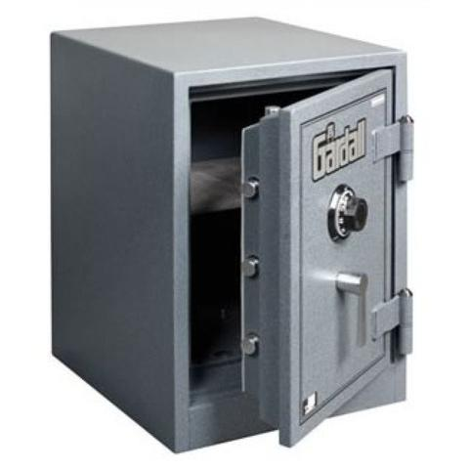
Contromisure per i Server
    Dipendono dalla sensitività dei dati
        Conservazione sicura dei dati
  Sicurezza fisica di accesso
  Cura della sicurezza dei backup e delle repliche
        Autenticazione d’accesso forte
  Autenticazioni multi-fattore
  Certificati anche per i computerclient
  Registrazione degli accessi e verifica periodica
        Crittografazione delle comunicazioni
  Crittografare anche le comunicazioni interne
  Reti Virtuali Private (VPN - Virtual Private Networks)
        Firewalls intelligenti
  Proxy - impediscono l’accesso diretto interno-esterno
  Intrusion Detection Systems (IDS) anche per i dati in uscita

Slide 24
Cambiamento ai Dati

Slide 25
Data Tampering
    Tamper: modificare segretamente
  E’ la modifica ai dati conservati nel sistema vittima, a vantaggio del criminale remoto:
    dati sensibili o non riproducibili
    dati di Informazione di Identificazione Personale
      tokens di autenticazione
      attributi collegati all’identità
      profili di autorizzazione
        Casi:
  Modifiche non scoperte
    Possono causare danni o perdite anche gravi
  Modifiche scoperte
    Anche solo poche modifiche possono causare una mancanza di fiducia in tutti i dati
        Occorre un’assoluta fiducia nell’integrità dei dati
  Questo implica anche test continuativi di efficacia

Slide 26
Indizi
        Occorrono strumenti di monitoraggio continuo e detezione anomalie: Host-based Intrusion Detection System (H-IDS) - Sistemi di Detezione Intrusioni
    Programmi particolari di detezione anomalie nel sistema
        Indizi comuni possono essere:
  Picchi anomali di accessi falliti
  Picchi anche di successo di accesso ai dati
  Attività inconsuete di accesso ai dati rispetto ad una norma
  Accessi fuori da orario consueto
  Accesso a dati archiviati senza necessità

Slide 27
Difese
        Esistono più linee di difesa, da progettare:
  Checksum dei dati
    (Algoritmi matematici di controllo dell’integrità)
    Calcolo di un checksum a intervalli regolari
    Mantenere i checksum crittografati o offline
    Verifica regolare dei checksum
    Allerta immediata in caso di cambiamento imprevisto
    Vi sono strumenti automatici appositi
  Versionamento dei dati
    Le procedure ufficiali che modificano i dati ne compiono un commit o finalizzazione al termine
    Il versionamento automaticamente fornisce un timestamp (timbro orario) e compie un checksum
    E’ sempre possibile un checkout o ripristino ad una previa versione

Slide 28
Osservazioni
        Più probabilmente l’attacco di Data Tampering proviene dall’interno
  Computer zombie o con volontà della persona
        Occorre identificare al più presto:
  L’agente colpevole
  Quali siano i dati corrotti
  Quali siano i dati non coinvolti e di cui ci si fida
        Devono essere configurate procedure automatiche di backup dei dati, e devono essere compiuti test continui e veritieri di restore parziale.
        Un restore (ripristino) può non ripristinare l’ultima versione corrente dei dati:
  I dati devono essere suddivisi in classi con indice di tempo di perdita accettabile.
            Zombie è un computer controllato da remoto da uno hacker.

Slide 29
Ripudio
        Vista la pervasività di dati illegali o programmi malefici su ogni tipo di computer, impiantati a insaputa del possessore, si può verificare la seguente situazione:
  Il possessore è veramente responsabile dei dati o programmi, ma lo nega: ripudia la responsabilità.
        Gli elementi software illegali sono spesso dissimulati da software e dati legali o non proprio illegali con metodi di steganografia (dati nascosti). I livelli di dissimulazione possono essere molteplici.
  Situazione esempio di diniego plausibile:
    Un file PDF quando esaminato con metodi anti-steganografici rivela contenere un’immagine porno
    Le autorità concludono che tale è il materiale nascosto (non completamente illegale) e sono soddisfatte
    L’immagine porno a sua volta però contiene un archivio di password o altri dati veramente sensibili

Slide 30
Contrastare il Ripudio
        Se il sistema ha un livello di sicurezza elevato, per esempio Security Enhanced Linux (SELinux), tutti i dati e programmi hanno un possessore ben identificato ed il ripudio è impossibile.
        Ma è richiesto Linux Enterprise e l’amministrazione di SELinux è complessa.
        Con sistemi personali o mobili il ripudio deve essere accettato, con beneficio del dubbio per il possessore.
        Quello che è veramente importante è impedire che i dati sospetti escano e transitino in rete.
        In alcuni stati la crittografazione di file system è illegale, o alla polizia deve essere fornita la password d’accesso a sua richiesta.
    Possono essere impiegati “metodi convincenti”.

Slide 31

SELinux
    Il governo americano richiede per la Pubblica Amministrazione un sistema operativo con sicurezza elevata
    La National Security Agency (NSA) ha sviluppato appositamente del software installabile su alcune varianti di Linux, detto Security Enhanced Linux
    E’ convinzione di alcuni esperti che la NSA lo usi anche per spiare sull’operato dei dipendenti pubblici
    Le leggi sulla privacy sul posto di lavoro sono molto diverse in America da quelle dell’Unione Europea
    Per esempio è prerogativa aziendale leggere la posta elettronica conservata sui server di posta aziendali
    Il Patriot Act, dopo l’attacco alle torri gemelle, dà molti nuovi poteri al governo sull’ispezione delle comunicazioni
“Penguins in Black”?

Slide 32
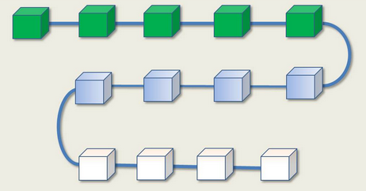


Blockchain
    Una soluzione totale e definitiva al Data Tampering e Ripudio è ottenibile con la nuova tecnologia Blockchain
    E’ la stessa tecnologia usata dalla criptovaluta Bitcoin
    I dati sono conservati in un archivio distribuito, in una serie di blocchi collegati tra loro da chiavi crittografiche
    Una volta inseriti i dati non sono più modificabili o cancellabili
    E’ identificato univocamente chi li inserisce dalla sua Chiave Pubblica
    Vi sono sviluppi in corso per nuovi applicativi, guidati tra l’altro da IBM e Microsoft
La stessa tecnologia prevede gli
Smart Contracts, contratti finali,
non contestabili e ineludibili,
mantenuti a bordo di un Blockchain

Slide 33
Diniego di Servizio

Slide 34

Denial of Service
        Denial of Service: Diniego di Servizio.
        E’ impedire volutamente il funzionamento
        dei sistemi o delle reti della vittima.
        Si distingue in:
  Denial of Service (DOS) da un singolo computer attaccante
  Distributed Denial of Service (DDOS) da un’intera rete di computer attaccanti
        Gli attacchi DOS coinvolgono spesso anche computer o reti non della vittima designata: danni collaterali. Questo è dovuto alla interconnessione complessa in Internet, e anche a connessioni esistenti ma non documentate.

Slide 35
Scopi del DOS
  Attacco di Guerra Cibernetica
    Nazionale o terroristico. Può avvenire per:
      Parte di guerra calda vera
      Pressione e intimidazione sul nemico
      Vendetta più o meno limitata per torti subiti
  Diversivo
    Per nascondere delle azioni offensive nei confronti di computer terzi
    Occorre considerare quali relazioni di fiducia hanno i computer attaccati nei confronti degli altri
  Degradazione del Servizio
    Per favorire la concorrenza a scopo di lucro
    Per screditare politicamente l’ente vittima (Hackerism)
    Per richiedere riscatto (Ransomware)

Slide 36



Esempi di Attacchi DOS
  Ping della Morte
    Basta un ping di dimensioni eccessive
  Teardrop (Goccia di Lacrima)
    Attacco a Frammentazione
    Frammenta un pacchetto ma i frammenti non sono giusti
Troppo grosso per
il buffer di ricezione.
Causa un overflow
Invia un pacchetto di 100000 bytes
Massima dimensione di un pacchetto: 65536 bytes
I frammenti sono sovrapposti o con dei vuoti
Il buffer di ricezione
si autocancella con
effetti strani.

Slide 37
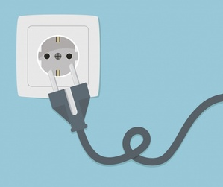
Detezione e Responso
        La detezione è probabilmente rapida, visto il degrado repentino delle prestazioni dei sistemi vittima.
  Occorre comunque dichiarare ufficialmente lo stato di attacco
    Si rende attiva la Squadra di Responso
    Potrebbe essere un malfunzionamento naturale dovuto a condizioni transienti
  Occorre determinare l’ambito ed estensione dell’attacco:
    Un sistema
    Un’intera rete
    Tutte le nostre reti
    Il nostro Access Provider
    Una parte più vasta dell’Internet
        Il responso immediato implica l’isolamento dei componenti attaccati dal resto della rete: air gap (battuta: spazio d’aria tra la spina e la presa - staccare la spina).

Slide 38
BOTs

Slide 39

BOTs
        BOT è l’abbreviazione di Robot, ed originariamente era un programma autonomo per lo svolgimento di operazioni ripetitive con comunicazioni in rete.
        Si possono distinguere tre tipologie:
  Bot Benevoli
    Compiono azioni vantaggiose per più attori ed eque (fair)
    Si adeguano alle specifiche del file di controllo robots.txt
  Bot Malevoli
    Compiono azioni vantaggiose per un attore ma inique (unfair) o svantaggiose per altri
    Ignorano robots.txt
  Bot Malefici
    Concepiti per compiere azioni dannose
    per una o più vittime
            Un BOT veniva anche chiamato un Agente Intelligente

Slide 40
BOT Benevoli
        Un Bot Benevolo è di vantaggio a chi lo usa e a chi viene usato. Esempi possono essere:
  Ricerca orari di treni o aerei
  Ricerca di un prodotto o servizio ottimale, fornito da più mercanti
  Ricerche bibliografiche o testuali da vari siti offerenti
  Indicizzazione di siti web
    Detti Web Spiders (ragni) o Web Crawlers (striscianti)
  Giochi di ruolo online e strumenti di Chat
        I siti che servono i Bot Benevoli hanno di solito un Application Programming Interface (API) standard e documentata, che ne descrive le modalità d’accesso, ed una Policy d’Uso Accettabile (AUP), che ne descrive le modalità d’uso.

Slide 41
BOT Malevoli
        Un Bot Malevolo compie operazioni in emulazione o sostituzione di un essere umano, che sarebbe troppo lento. La sua velocità operativa va a discapito degli altri esseri umani veri con cui concorre.
        Esempi possono essere:
  Aumento degli “I Like” di siti per incrementarne il valore
  Aumento del traffico per gli Analytics e il SEO (Search Engine Optimization) che pone un sito tra i primi in un Motore di ricerca
  Acquisto di biglietti a favore di bagarini
  Commercio elettronico automatico per creazione di scarsità o domanda
  Fake accounts su siti social per influenzare politicamente i veri partecipanti
        I Bot Malevoli spesso sfruttano la presenza di algoritmi di ranking, o la presunzione implicita di reale esistenza.

Slide 42
BOT Malefici
        I Bot Malefici sono programmi inavvertitamente installati e sotto il controllo di un criminale remoto.
        Il computer infettato con un Bot viene detto zombie.
        Lo zombie compie operazioni malefiche con traffico illegale in uscita.
        Il criminale lentamente infetta con lo stesso Bot un numero elevato di computer che poi può controllare: una BotNet.
        Le BotNets contano molte migliaia di zombie, e a volte vengono affittate per compiere attacchi.
        Le azioni criminose compute possono essere:
  Attacchi di Diniego di Servizio Distribuito (DDOS)
  Campagne di spam o di phishing
  Scraping (copia totale) di siti web per impersonarli
  Diffusione di virus e altro malware

Slide 43


BotNet e DDOS
    Una BotNet può compiere un attacco simultaneo di Diniego di Servizio Distribuito (DDOS).
    Se il traffico è molto elevato la vittima necessariamente soccombe. E’ come un plotone di esecuzione.
Comando di
attacco
Attaccante
zombies
BotNet
Vittima

Slide 44
Difesa dai BOT
        BOT Malevoli
  CAPTCHA: attività per discriminazione tra essere umano e robot - Test di Turing
    Esempio: riconoscimento immagini
    Ma con l’Intelligenza Artificiale i BOT stanno diventando bravi
  Limitazione di richieste e traffico consentiti
        BOT Malefici
  Impedire la comunicazione diretta tra computer interni alla rete e l’esterno - impedire l’efficacia degli zombie
    Uso di Proxy - macchine intermedie che verificano e ricostruiscono il traffico di rete
  Monitorare il traffico in uscita
    Egress Filtering - firewall ‘a rovescio’ che sospetta degli interni
    Net-based Intrusion Detection Systems (N-IDS) - soluzione generica per tutto il traffico di rete in transito

Slide 45
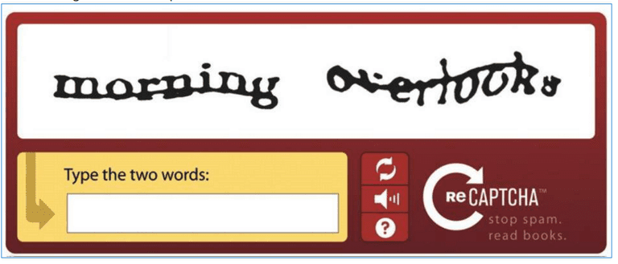
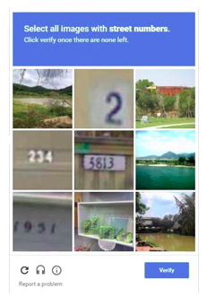
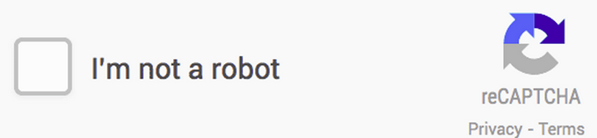
CAPTCHA
    CAPTCHA onesto:
    Controlla che noi siamo esseri umani
    Si presume che un programma non sia in grado di capire le parole deformate
    CAPTCHA fasullo:
    Presume che noi siamo umani
    Gli stiamo insegnando a riconoscere le immagini
    Il retrostante programma di Machine Learning ha bisogno di decine di migliaia di esempi guidati per imparare
    Pseudo CAPTCHA:
    “Se me lo dici tu mi fido”

Slide 46
Advanced Persistent Threats

Slide 47
Threat
        Un threat è una minaccia potenziale ad un sistema informativo con più o meno difese.
        Quando le difese cedono si ha un breach. o penetrazione
        Conseguentemente al breach si possono avere danni.
        Sono visti tre livelli di threat:
  Unsophisticated
    Di bassa intelligenza
    Le normali difese bastano
  Smart
    Con strumenti intelligenti
    Più difficile contrasto
  Advanced
    Con molti strumenti d’attacco
    Molto ardui da contrastare
        Se l’attacco è pervicace e continuato vi si dà l’attributo Persistent.
Advanced
Smart
Unsophisticated
Unsophisticated
Persistent

Slide 48
Advanced Persistent Threat
        I target di APT sono sistemi di alto valore, non PC.
        Gli APT Hackers sono gruppi organizzati o enti statali:
  La conduzione di attacchi APT richiede molte risorse
  Gli APT Hackers devono essere molto competenti
        I sistemi bersaglio hanno elevate difese passive e sistemi di detezione e prevenzione intrusioni, ma:
  Possono venire infettati internamente da malware apposito
  Vengono usate spesso vulnerabilità non ancora scoperte, per cui non esistono divese (Zero Day Vulnerabilities)
  Le operazioni sono ben dissimulate (stealth)
  Lo APT viene a volte scoperto molto dopo (mesi) il suo impianto, quando ha causato danni considerevoli
  C’è spesso l’elemento sorpresa: tipi di attacchi innovativi e non previsti

Slide 49
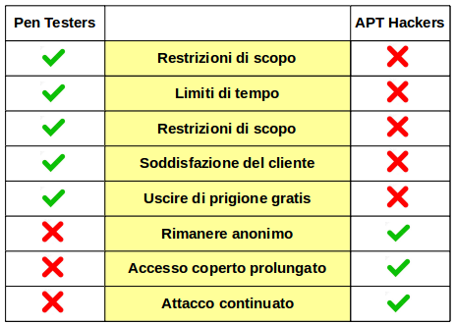
PenTesting vs. APT
modifica sostanziale
        Le attività di un Penetration Tester e di un APT Hacker sono simili, ma hanno anche differenze notevoli
Differenze negli attacchi di un Pen Tester e di un APT Hacker

Slide 50
Hacking as a Service
        Sia ditte che gruppi che privati offrono servizi di hacking a pagamento. La situazione legale può essere incerta, come per il commercio di armi.
        Gli individui e i gruppi di hacker sono tipicamente reperibili sul Dark Web. In queste categorie le attività sono sempre coperte e formalmente illegali.
        Le ditte ufficialmente offrono servizi di Sicurezza Informatica, Sorveglianza o Recupero Password - a volte è una facciata per veri servizi criminali. Se il cliente è un ente delle forze dell’ordine o le operazioni sono al di fuori dello stato, esistono scappatoie legali per questo commercio.

Slide 51
Dark Net

Slide 52

Dark Net
        Non tutti i computer esistenti al mondo sono visibili in Internet o reperibili con i normali motori di ricerca.
        Si distinguono tre livelli di rete:
  Clear Net (Rete Chiara - World Wide Web)
    Sono i computer registrati nei domini e reperibili tramite normale ricerche DNS (Domain Name System)
  Deep Net (Rete Profonda)
    Sono computer non registrati a dominio, o registrati in domini alternativi a quelli ufficiali. Spesso sono computer di reti locali o i client e personal computer.
  Dark Net (Rete Oscura)
    Sono computer volutamente nascosti alle normali ricerche e per accedere ai quali occorre software particolare.
            Dark Net e Dark Web sono praticamente sinonimi
Clear Net
Deep Net
Dark Net
I tre livelli dell’Internet

Slide 53
Dark Net
        Nella sua accezione, la Dark Net è una overlay network (rete sovrapposta), ovvero usa il trasporto di base della normale Internet.
    Vi sono ancora (poche) reti che usano trasporti completamente alternativi, spesso storici, come UUCP o FidoNet un tempo basati sui modem. Sono quasi introvabili dalle polizie, ma molto inefficienti.
        I protocolli usati dalla Dark Net sono volutamente diversi da quelli della Clear Net. Lo scopo è di sfuggire al controllo delle autorità nazionali di vigilanza.
    Alcuni stati perseguono ideologie, religioni, politiche ed orientamenti specifici. In tali stati l’uso del Dark Net è un vantaggio libertario.
    L’uso etico o meno della Dark Net è indipendente dalle tecnologie.
        Vi sono vari ambienti Dark Net, tra cui GUnet, Freenet, I2P e soprattutto Tor.

Slide 54

Tor
        E’ un progetto libertario per la privacy online
        Browser Firefox modificato
  Usa la rete con Onion Routing
  Permette la navigazione anonima
  Disponibile per Windows, Mac, Linux e Android
        E’ basato sul contributo volontario di macchine che fungono da relay (smistatori) per l’implementazione della rete anonima - al momento circa 6000
  Odiato e combattuto da polizie ed enti statali
    Il fatto che parecchie appartengano a polizie o enti di spionaggio non inficia il comportamento anonimo
    Solo se un ente controlla tutti i relay d’uscita è in grado di impedire il traffico
    Comunque è praticamente impossibile determinare il mittente
    In alcuni stati il possesso di Tor è illegale

Slide 55
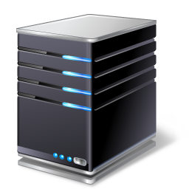
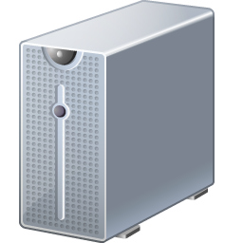

Onion Routing
Schema di connessione a sito web tramite rete Tor
Server
Destinazione
Incapsulamento
multiplo,
a “cipolla”
Nodo di Uscita
Nodi Relay
Circuito Virtuale
Casuale
Rete Tor
Tor Browser
Ad ogni passaggio è ‘pelato’ uno strato della cipolla

Slide 56

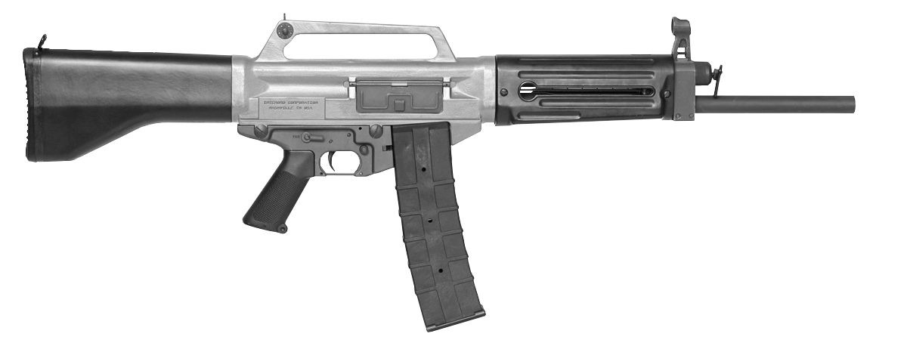

Uso Pratico del Dark Web
        Più del 90% del Dark Web ospita contenuti di commercio Business to Consumer, illegali secondo i canoni correnti.
  Materiale fisico
    Armi
    Droghe
  Servizi
    Furti ed omicidi
    Spionaggio ed attacchi a computer
    Riciclaggio denaro sporco
  Materiale informatico
    Pedopornografia
    Violazione di copyright
        La valuta di pagamento usuale è Bitcoin.
        Se si comportano con alcune cautele, gli amministratori ed utenti del Dark Web sono in pratica non identificabili.

Slide 57
Sommario

Slide 58
Sommario
        Gli attacchi ai dati avvengono ai tre aspetti del Modello RID: Riservatezza, Integrità e Disponibilità.
        Gli attacchi sono perpetrati sia da Hackers individuali, sia da Squadre organizzate, che possono anche offrire i loro servizi a terzi.
        Il Dark Web è un luogo ove acquistare materiale illegale e servizi di hacking.
        Gli attaccanti si giovano di BotNets, reti intere di computer zombie con malware a bordo.
        Le ditte e gli enti particolarmente appetibili sono soggetti ad attacchi continuativi di particolare virulenza, gli Advanced Persistent Threats.

